Slide 1
行为
（正面和负面）
H3SE 入职培训
TCG 4.1 模块

Slide 2
模块目的
在本模块结束时，您会：
了解错误行为可能导致的严重后果（HIPO、事故等）。
了解道达尔员工需遵循的 HSE 行为。
能够辨别值得鼓励的正面行为以及道达尔内部的负面行为。
*HIPO = 高风险事件

Slide 3
经验反馈视频

Slide 4
安全的三大支柱
安全的三大支柱：
设备安装/设施的设计/构造方法。
管理体系（规则、程序、责任……）
人类行为
60% 至 80% 事故属于岗位事故。
行为原因

Slide 5
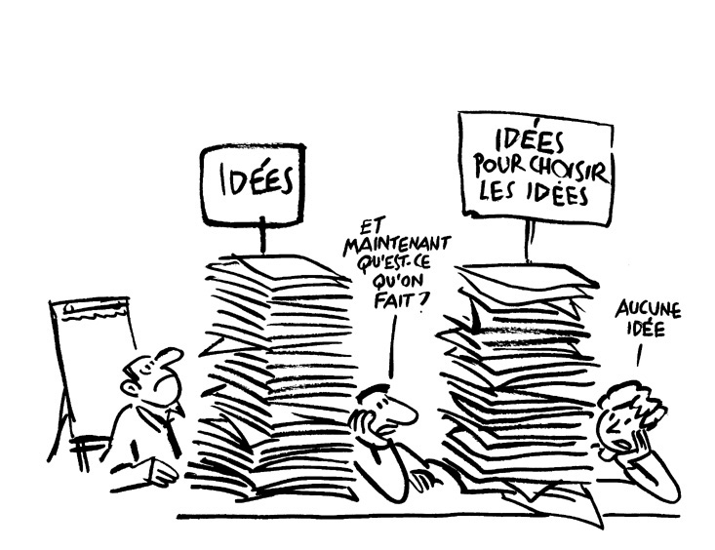
行为的定义
行为的例子：
  向职工宣传安全
  未遵守程序
  定期检查设备
  ……
不涉及行为的其他“活动”例子：
  想要向职工宣传安全
  自问是否要遵守程序
  思考进行下次检查的时间
  ……
行为 = 可观察到的动作行为 ≠ 意图
行为 ≠ 想法
Notes:
目的是，使参与者了解到，行为的概念是一种可观察到的具体的动作，而不是一种想法或意愿.....
如有必要，引导参与者对行为和意愿进行比较。

Slide 6
练习
是否是行为？
无安全措施的高空作业
很紧张
进行安全观摩
建议一位同事展开安全观摩
让您相信，安全第一
在高速公路上反向行驶
动作？
可观察到 ?
Notes:
安全行为并不是那么容易遵守。有时必须改变习惯，去学习、做出改变......识别和体会安全行为，从而与同事更亲近。我建议大家一起观看道达尔集团鉴别好、坏行为的方法。

Slide 7
养成良好的安全行为
避免事故的感觉是与生俱来的
事实上，安全行为既不具有逻辑，也不是自然产生的。
而是需要学习的
了解规则并遵守规则

Slide 8
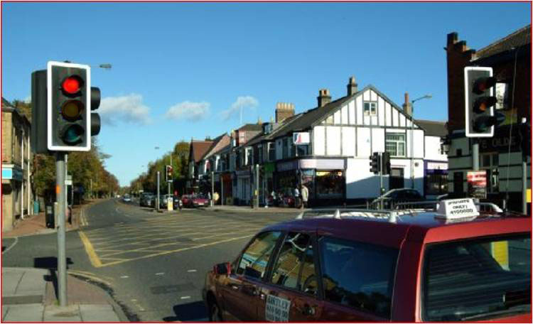
养成良好的安全行为
例如：
所有驾驶者都知道不能闯红灯
当出现红灯时，停车这个行为并不具有逻辑性，也不是自然而然发生的
但是，我们知道，必须停车

Slide 9
对待良好行为
道达尔希望员工：
遵守规则，以身作则，快速反应……
  鼓励在日常工作中遵守规则
了解什么是积极的工作态度
  鼓励积极的工作态度（主动性，积极参与，面对困难，提供解决方案），而不是单纯追求结果
提倡正确的行动或行为
  奖励有意义、以身作则的行为……
融入日常工作中
Notes:
这些行为也同样适用于我们的合约方。

Slide 10
如何对待行为差异
错误和过失之间的区别
错误 : 带有故意性质
需要给予 适当的处罚
过失：不是故意为之
需要积极教育
任何差异都会导致不同的反应

Slide 11
行为差异
在工地内超速驾驶
忘记了程序中的一个重要步骤
带酒到工地上
错误地理解了一张图纸或一个程序
未佩戴个人防护装备
将两种化学品弄混了
在工地驾驶机器时未系安全带
驾驶中使用手机
由于不太了解，打开了程序规定阀门之外的另一个阀门
有意识？
无意识？

Slide 12
如何判断差异的性质
Notes:
可通过此逻辑图对错误或过失的差异进行分析

Slide 13
差异反应
当行为存在差错时，有必要采取措施避免这种行为的再次发生：
应敢于使用Stop 卡。
回顾事件
根据下列因素做出反应：
差异的性质
后果的潜在严重性
正确应对
Notes:
stop 卡当然是差异反应中的必要工具。

Slide 14
总结
行为 = 可观察到的动作行为 ≠ 意图
行为 ≠ 想法
了解规则并遵守规则
融入日常工作中
任何差异都会导致不同的反应
正确应对

